Slide 1
소프트웨어융합캡스톤디자인
중간 발표
소프트웨어융합학과 이인석

Slide 2
CONTENTS
01
02
과제 개요 및 진행 사항
향후 계획

Slide 3
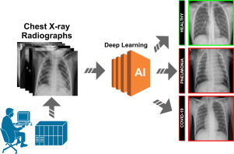

01
과제 개요 및 진행 사항
딥러닝 기반 흉부 X-Ray 폐질환 판독
1 주제
이곳에 텍스트를 입력해주세요. 내용을 이곳에 입력하여 주세요.
2 데이터셋 선정
이곳에 텍스트를 입력해주세요. 내용을 이곳에 입력하여 주세요. 이곳에 텍스트를 입력해주세요. 내용을 이곳에 입력하여 주세요.
3 데이터 전처리 및 증강
4 모델 선정
이곳에 텍스트를 입력해주세요. 내용을 이곳에 입력하여 주세요.
이곳에 텍스트를 입력해주세요. 내용을 이곳에 입력하여 주세요.
흉부 X-Ray 영상 분류를 위한 CNN Classification Model

Slide 4
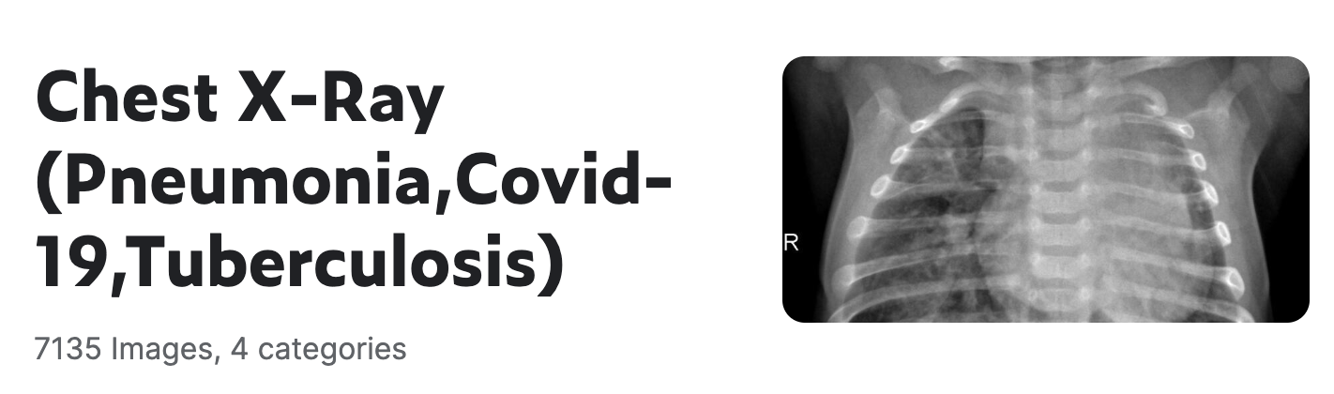

01
과제 개요 및 진행 사항
데이터셋 선정
1 주제
이곳에 텍스트를 입력해주세요. 내용을 이곳에 입력하여 주세요.
2 데이터셋 선정
이곳에 텍스트를 입력해주세요. 내용을 이곳에 입력하여 주세요. 이곳에 텍스트를 입력해주세요. 내용을 이곳에 입력하여 주세요.
3 데이터 전처리
4 모델 선정
Kaggle Data set
Pneumonia – 폐렴
Covid-19 – 코로나19
Tuberculosis(TB) – (폐)결핵
Normal – 정상
이곳에 텍스트를 입력해주세요. 내용을 이곳에 입력하여 주세요.

Slide 5
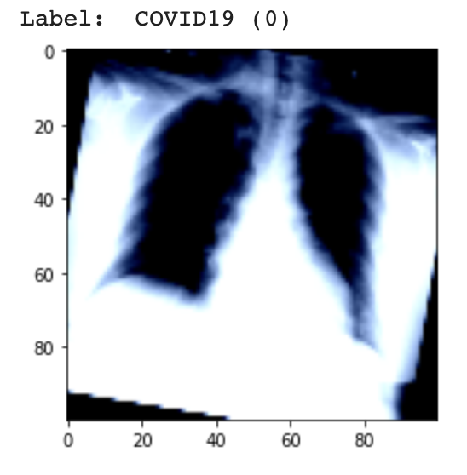
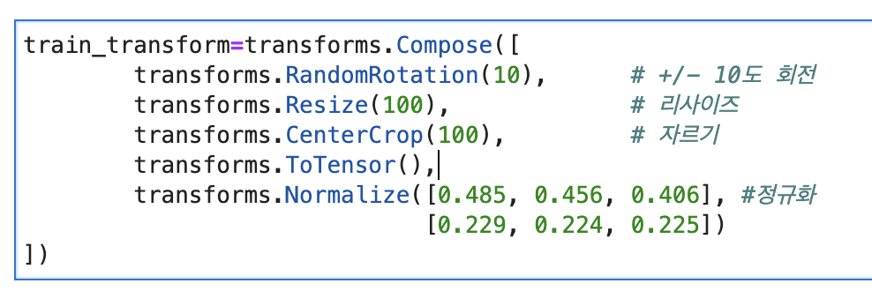
01
과제 개요 및 진행 사항
데이터 전처리 및 증강
1 주제
이곳에 텍스트를 입력해주세요. 내용을 이곳에 입력하여 주세요.
2 데이터셋 선정
3 데이터 전처리
4 모델 선정

Slide 6
01
과제 개요 및 진행 사항
CNN 5-Layer
# 1번 레이어 : 합성곱층(Convolutional layer)
합성곱(in_channel = 1, out_channel = 32, kernel_size=3, stride=1, padding=1) + 활성화 함수 ReLU
맥스풀링(kernel_size=2, stride=2))
# 2번 레이어 : 합성곱층(Convolutional layer)
합성곱(in_channel = 32, out_channel = 64, kernel_size=3, stride=1, padding=1) + 활성화 함수 ReLU
맥스풀링(kernel_size=2, stride=2))
# 3번 레이어 : 합성곱층(Convolutional layer)
합성곱(in_channel = 64, out_channel = 128, kernel_size=3, stride=1, padding=1) + 활성화 함수 ReLU
맥스풀링(kernel_size=2, stride=2, padding=1))
# 4번 레이어 : 전결합층(Fully-Connected layer)
특성맵을 펼친다. # batch_size × 16 × 16 × 128 → batch_size × 32768
전결합층(뉴런 625개) + 활성화 함수 ReLU
# 5번 레이어 : 전결합층(Fully-Connected layer)
전결합층(뉴런 10개) + 활성화 함수 Softmax
1 주제
이곳에 텍스트를 입력해주세요. 내용을 이곳에 입력하여 주세요.
2 데이터셋 선정
이곳에 텍스트를 입력해주세요. 내용을 이곳에 입력하여 주세요. 이곳에 텍스트를 입력해주세요. 내용을 이곳에 입력하여 주세요.
3 데이터 전처리
4 모델선정
이곳에 텍스트를 입력해주세요. 내용을 이곳에 입력하여 주세요.
이곳에 텍스트를 입력해주세요. 내용을 이곳에 입력하여 주세요.
5-Lyaer
3개의 convolutional layer + 2개의 Fully- connected layer
Parameter
learning_rate = 0.001, training_epochs = 10, batch_size = 32

Slide 7
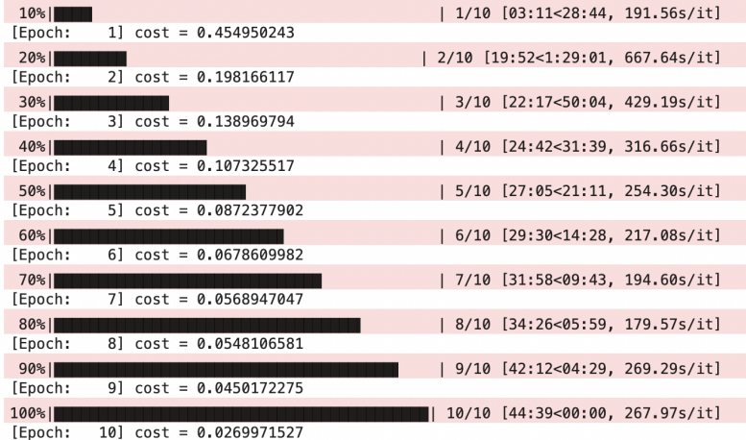
01
과제 개요 및 진행 사항
CNN 5-Layer
1 주제
이곳에 텍스트를 입력해주세요. 내용을 이곳에 입력하여 주세요.
2 데이터셋 선정
이곳에 텍스트를 입력해주세요. 내용을 이곳에 입력하여 주세요. 이곳에 텍스트를 입력해주세요. 내용을 이곳에 입력하여 주세요.
3 데이터 전처리
4 모델선정
이곳에 텍스트를 입력해주세요. 내용을 이곳에 입력하여 주세요.

Slide 8
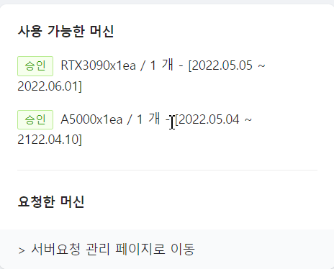
02
향후 계획
GPU서버 대여
01 GPU서버 대여
02 DenseNet 모델 구현

Slide 9
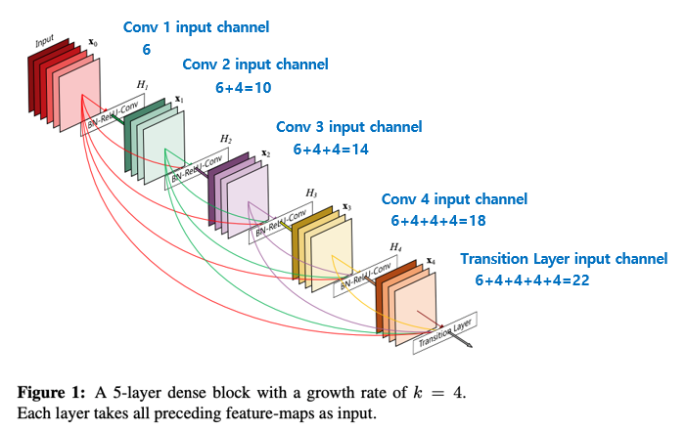
02
향후 계획
DenseNet 모델 구현
01. GPU서버 대여
02 DenseNet 모델 구현

Slide 10
감사합니다

